Slide 1
Вајарство (скулптура)
То је умјетност обликовања волумена и простора.
Вајарство (скулптуру ) убрајамо у пластичну и просторну умјетност.
Пластика значи обликовање.
Вајарски радови се раде техником моделовања(глина, восак..),
клесања (камен,дрво...), изливања (бронза, гипс, бетон...)
Скулптуру дијелимо на, пуну пластику, архитектонску пластику и рељеф.
Пуна пластика (статуа, кип) је свака скулптура која слободно стоји у простору,
Архитектонска пластика је функционални, саставни дио грађевине
Рељеф је волумен који је обрађен само са предње стране

Slide 2
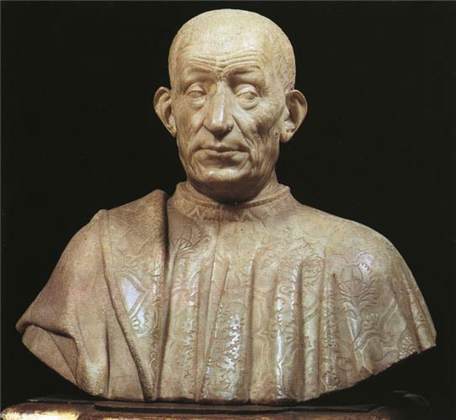
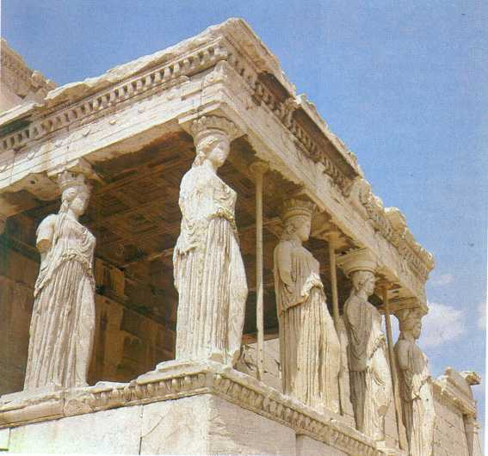
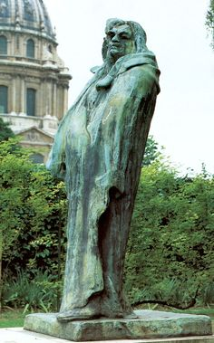
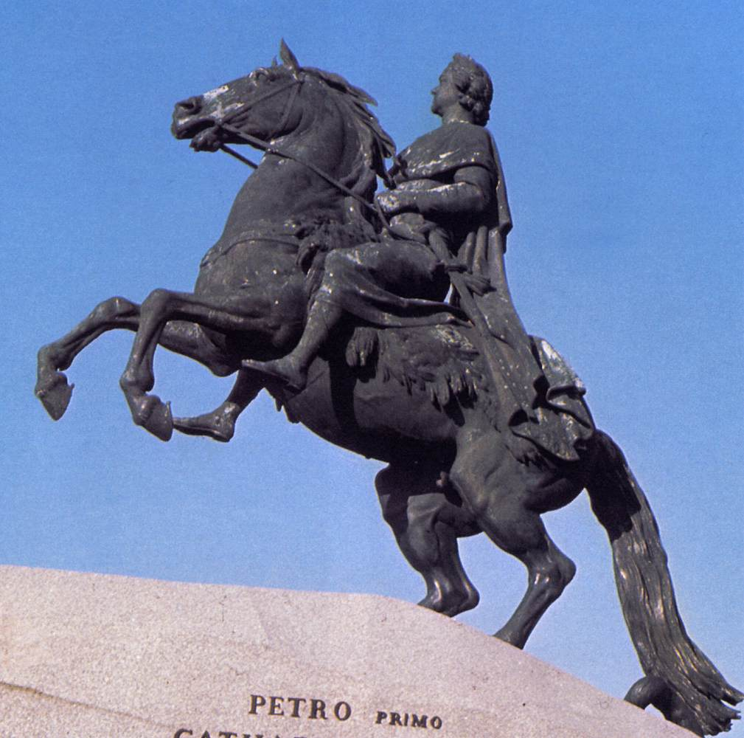
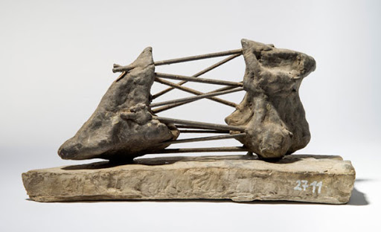

Slide 3
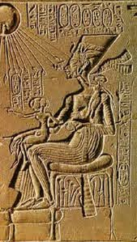
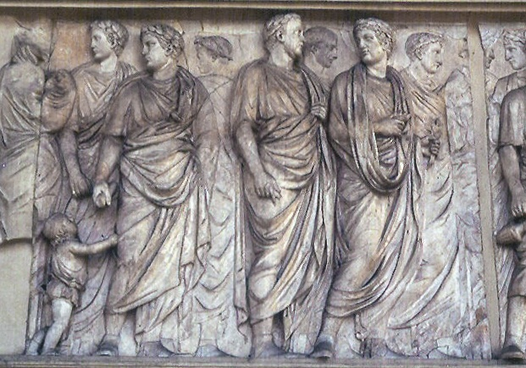
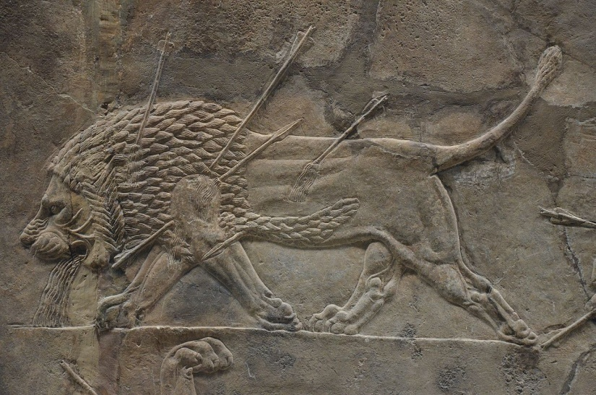
Рељеф : удубљени, ниски и високи.

Slide 4
МАСА И ПРОСТОР
Два најбитнија елемента вајарског дјела (скулптуре) су маса и простор.
Свако вајарско дјело је настало од неког материјала и његове масе која стоји у тродимензионалном простору.
Маса је просторни облик са све три димензије: ширином, дужином и висином.
Простор који она заузима зове се волумен.
Погледаћемо неколико примјера различитог односа масе и простора...

Slide 5
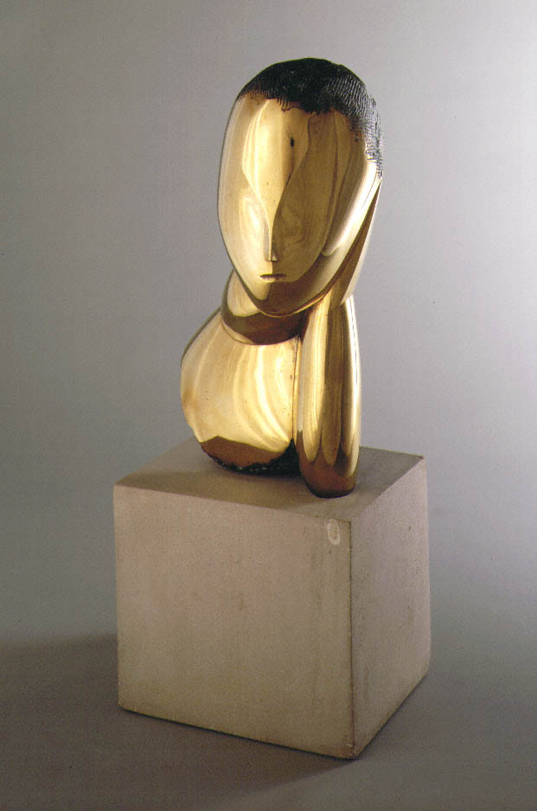
Монолитна или апсолутна маса
је волумен посве испуњен материјом, затворен, простор је истиснут из волумена. Статичан је однос простора и волумена: Простор не улази у волумен, нити волумен у простор. Простор само кружи и обавија волумен. Облик је збијен.

Slide 6
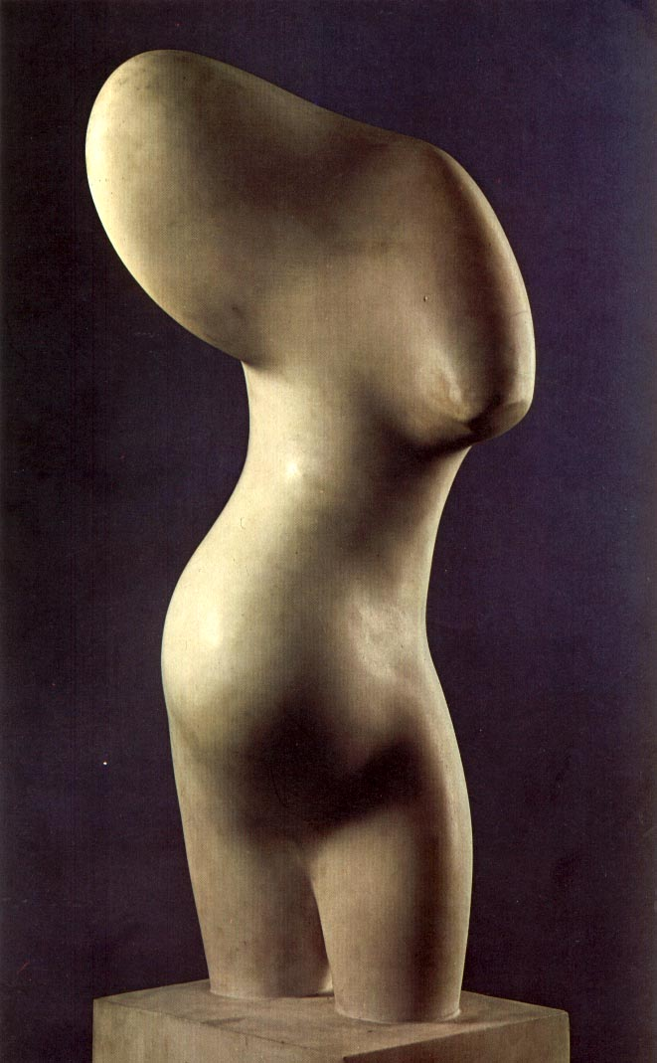
Овдје имамо удубљено-испупчену масу, односно конкавно-конвексну масу.
Ова скулптура наглашава игру волумена и простора са међусобним удубљењима и испупчењима. То још више наглашавају глатке површине скулптуре.
Ханс Арп

Slide 7
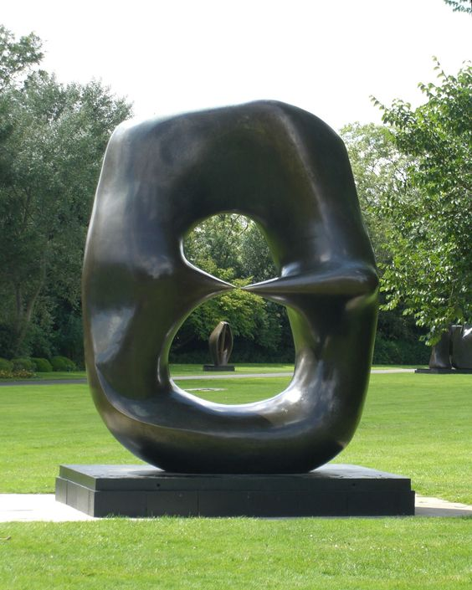
Прошупљена маса настаје потпуним проласком простора кроз масу.
Простор тада слободно струји , а волумен га обухвата и окружује.
Међусобно дјеловање простора и масе је веома јако- простор је једнако важан као и сама маса. Простор је саставни дио скулптуре.
Хенри Мур

Slide 8
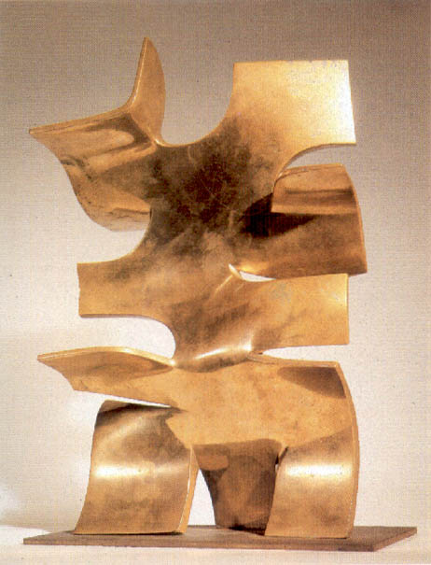
Овдје је примјер истањених маса гдје простор долази до изражаја у односу на масу. Лист папира, морска шкољка или комад лима примјери су спљоштено- истањене масе.
.Иако је ово апстрактно дјело, неодољиво нас подсјећа на разлистану грану, односно дрво.

Slide 9
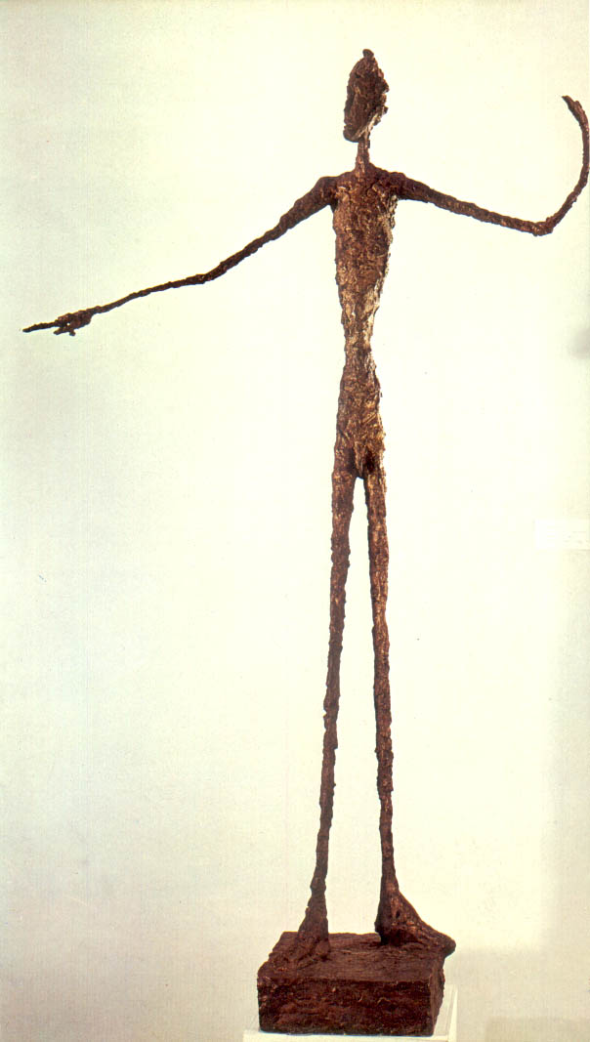
Ако масу притискамо са свих страна, она се губи толико да нас коначни облик подсјећа на линију, као жица или грана. Пошто такви облици ипак садрже одређену количину масе, говоримо о њима као о линијски истањеним масама.
Алберто Ђакомети

Slide 10
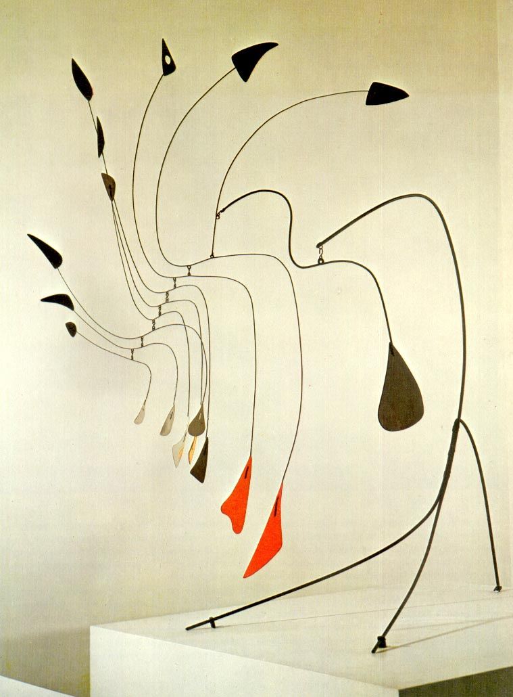
Мобил је покретна скулптура. Она се сама креће, струјањем ваздуха или неког другог извора енергије.
Простор је доминантан елемент ове скулптуре, а све је у нестабилној динамичкој равнотежи.

Slide 11
ЗАДАТАК
Урадите скулптуру користећи: жицу, глинамол, канап, картон, предмете од пластике, љепило и друге потребне материјале.
Тема и мотив нека буду плод ваше инспирације, на основу овдје виђених скулптура. Нека вам оне пробуде машту.

